Slide 1
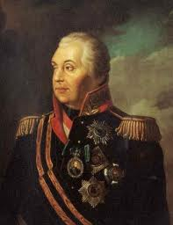
Михаил Илларионович Кутузов

Slide 2
Биография М.И.Кутузова
Михаил Кутузов родился в 1745 году в дворянской семье, имевшей родовые корни на новгородской земле. Его отец, Илларион Матвеевич Кутузова (1717—1784) военный инженер, генерал-поручик и сенатор, оказал большое влияние на образование и воспитание сына.
С детства Кутузов был одарен крепким сложением, соединяя пытливость, предприимчивость и резвость с задумчивостью и добрым сердцем.

Slide 3
Учёба
С семи лет Михаил обучался дома. Военное образование получил в артиллерийско-инженерной школе, где преподавал артиллерийские науки его отец.
Школу окончил в 1759 г. в числе лучших, с чином инженер-прапорщика и был оставлен при школе преподавателем для обучения воспитанников математике.

Slide 4
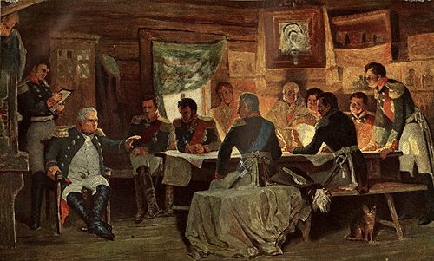
Начало военной карьеры
В 1761 г. по собственной просьбе направлен командиром роты в Астраханский пехотный полк. По причине отличного знания языков в 1762 г. был назначен адъютантом к генерал-губернатору.
В 1764 - 1769 гг. служил в Польше в войсках Н.Репнина.

Slide 5
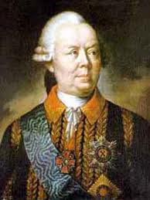
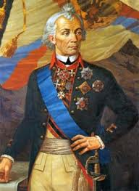
Начало военной карьеры
Большое значение в формировании Кутузова как военачальника имел боевой опыт, накопленный им под руководством полководцев
П. А. Румянцева
и А. В. Суворова.
в период русско-турецкой войны 1768-74 гг.
П.А.Румянцев
А.В.Суворов

Slide 6
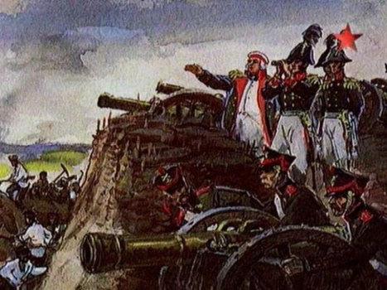
Начало военной карьеры
Кутузов принимал участие в сражениях. За отличие в боях был переведён в премьер-майоры.
В декабре 1771 получил чин подполковника,
в 1777 был произведён в полковники,
в ноябре 1784 получил чин генерал-майора.

Slide 7
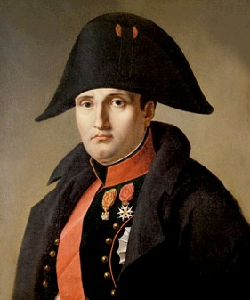
Война с Наполеоном
Наполеон l Бонапарт
В 1804 г. Россия вошла в коалицию для борьбы с Наполеоном.
В 1805 русское правительство послало в Австрию две армии; главнокомандующим одной из них был назначен Кутузов.

Slide 8
Война с Наполеоном
Не успевшая соединиться с русскими войсками австрийская армия была разгромлена Наполеоном в октябре 1805.
Армия Кутузова оказалась один на один с противником, обладавшим значительным превосходством в силах.
Сохраняя войска, Кутузов совершил отступательный марш-манёвр и вывел свои войска из-под нависшей угрозы окружения. Этот марш вошёл в историю военного искусства как замечательный образец стратегического манёвра.

Slide 9
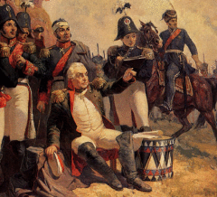
Отечественная война 1812 года
Царь Александр I назначил генерала Кутузова главнокомандующим всеми русскими армиями и ополчениями.
Незадолго до назначения, царь пожаловал Кутузова титулом светлейшего князя. Назначение Кутузова вызвало патриотический подъём в армии и народе.

Slide 10
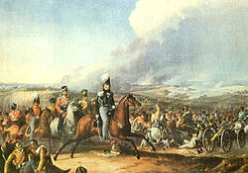
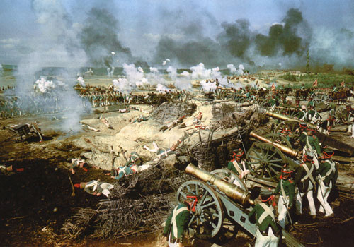
Бородинское сражение
Бородинское сражение – крупнейшее сражение между русской и французской армиями - состоялось 7 сентября 1812 года у села Бородино.
Благодаря стратегии Кутузова огромная наполеоновская армия была практически полностью уничтожена, за что Кутузов был удостоен ордена Св. Георгия 1-й степени, став первым полным Георгиевским кавалером.
В 1813 Михаил Кутузов возглавил союзные русско-прусские войска.

Slide 11
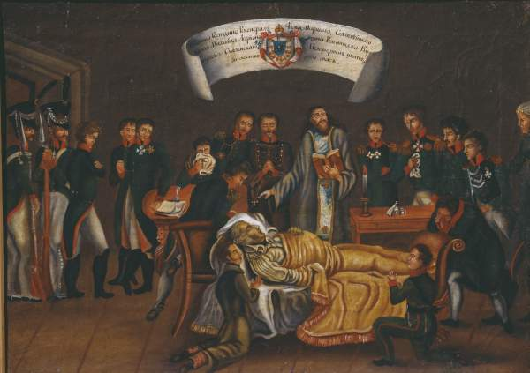
Последние годы жизни
5 апреля 1813 года главнокомандующий простудился и слёг в небольшом Прусском городке. Царь АлександрI прибыл проститься с очень ослабевшим фельдмаршалом. На следующий день, 28 апреля 1813, князя Кутузова не стало. Тело его было забальзамировано и отправлено в Санкт-Петербург, где погребено в Казанском соборе.

Slide 12
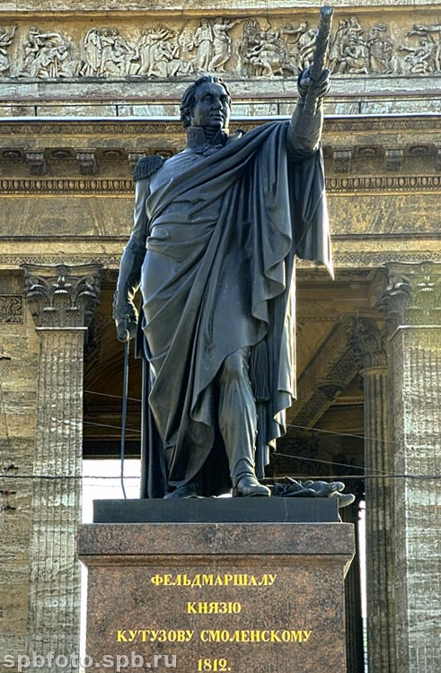
Памятник Кутузову у Казанского собора выполнен по моделям скульптора Б.И. Орловского

